Slide 1
Progetto di Educazione Finanziaria: moneta, risparmio e impatto dei comportamenti
Classe 5^ scuola primaria_1^ modulo
lì,…………….

Slide 2
Chi è UniGens?
È un’Organizzazione di Volontariato (www.unigens.it) che:
“persegue esclusivamente finalità di solidarietà sociale“
ad oggi conta su circa 500 volontari attivi che, continuamente aggiornati con specifici percorsi formativi, mettono a disposizione competenze ed esperienze maturate in anni di attività nel settore bancario
“si propone di contribuire ai processi di sviluppo umano sociale ed economico supportando, educando ed assistendo persone, famiglie, ed enti in generale, al fine di migliorare la consapevolezza in ambito finanziario e di accesso al credito“
il principale ambito di intervento è l’educazione finanziaria con:
interventi di docenza (studenti PCTO, studenti ITS, Università della Terza età, immigrati, detenuti a fine pena, ecc.) in presenza o da remoto
supporto individuale a piccoli imprenditori (attività propedeutiche, avvio attività, sviluppo del business)
Ha una sede centrale a Milano e 7 sedi secondarie (Milano, Torino, Verona, Bologna, Roma, Napoli, Palermo)

Slide 3
Disclaimer
“ll presente modulo formativo (di seguito “Modulo”) ha solo finalità didattiche. Le stime e le valutazioni contenute nel presente Modulo rappresentano l’opinione autonoma e indipendente di UniGens – Organizzazione di Volontariato (di seguito “UniGens”) e si basano su dati e informazioni tratte da fonti che UniGens ritiene attendibili (che vengono specificamente citate), ma sulle quali non rilascia alcuna garanzia e non si assume alcuna responsabilità circa la loro completezza, correttezza e veridicità. I contenuti del Modulo sono offerti da UniGens puramente a scopo didattico/informativo e non devono essere considerati in alcun modo sostitutivi di una eventuale specifica e personale consulenza rilasciata da Istituti di Credito direttamente al singolo interessato. Le informazioni e i dati forniti sono da considerarsi aggiornati alla data riportata nel Modulo.
UniGens si riserva il diritto di aggiornare/modificare i dati e le informazioni espresse nel Modulo in qualsiasi momento senza alcun preavviso.
I contenuti del Modulo - comprensivi di dati, notizie, informazioni, immagini, grafici, disegni, marchi e nomi a dominio - sono di proprietà di UniGens, se non diversamente indicato, coperti da copyright e dalla normativa in materia di proprietà industriale. Non è concessa alcuna licenza né diritto d'uso e pertanto non è consentito riprodurne i contenuti, in tutto o in parte, su alcun supporto, copiarli, pubblicarli e utilizzarli a scopo commerciale senza preventiva autorizzazione scritta di UniGens, salva la possibilità di farne copia per uso esclusivamente personale”.

Slide 4
Indice per argomenti_ 1^ modulo_classe 5^ scuola primaria
Introduzione ai concetti di base sul denaro:
presentare monete e banconote in uso nell’UE;
comprendere che il danaro serve come mezzo di scambio per retribuire il lavoro ed acquistare beni e servizi
Comprendere il valore del denaro:
sapere che per lo stesso bene esistono prezzi differenti
calcolare quanti beni si possono acquistare con un determinato budget
capire la differenza tra bisogni e desideri
Nota: ove non diversamente indicato nelle singole slide, il materiale di riferimento per gli argomenti trattati in questo modulo sono stati desunti/elaborati da “I quaderni didattici della Banca d’Italia” disponibili all’indirizzo https://www.bancaditalia.it/pubblicazioni/quaderni-didattici/index.html?com.dotmarketing.htmlpage.language=102

Slide 5
Cos’è la moneta
La moneta è:
mezzo di scambio (o mezzo di pagamento): la moneta serve per acquistare un bene (un oggetto) o pagare un servizio (un’attività).
Esempio: quando compriamo penne, quaderni, .. , scambiamo alla cassa le nostre monete e banconote con una certa quantità di materiale di cancelleria acquistato.
unità di conto: cioè un’unità di misura che ci permette di misurare il valore di una cosa. Il valore delle cose si esprime con la quantità di moneta che serve per acquistarle: il prezzo.
Esempio: così come è possibile misurare l’altezza di un bambino/a o di un palazzo, pesare una mela e un libro, misurare la capacità di una bottiglia e di una vasca, così è possibile confrontare il prezzo di una casa e di un’automobile.
riserva di valore: la moneta rappresenta la nostra possibilità di fare acquisti e questa possibilità può essere conservata nel tempo. Quando abbiamo dei soldi non siamo obbligati a spenderli tutti, subito. Possiamo metterli da parte e risparmiare, accumulare valore per comprare in futuro qualcosa di più oneroso o per avere una riserva da spendere in caso di imprevisti. La moneta è una riserva di valore perché possiamo conservarla nel tempo.
Esempio: se conserviamo 2 euro oggi, la prossima settimana o tra un mese possiamo sempre comprare un pacco di patatine.

Slide 6
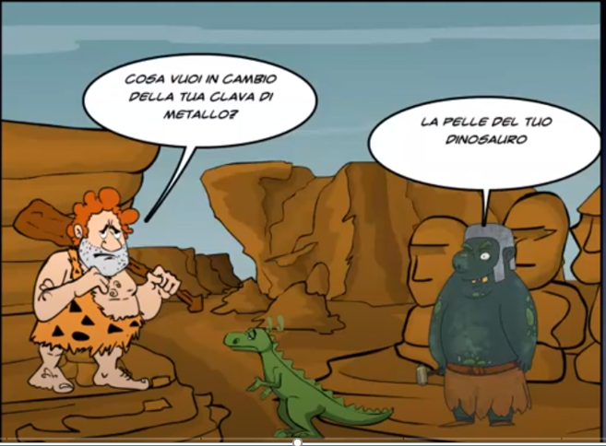
Il Baratto
La moneta è il risultato di un lungo processo di ricerca che la società ha intrapreso per semplificare gli scambi e contenerne i costi.
Per secoli il commercio si è fondato sul baratto, cioè la cessione di una merce in cambio di un’altra.
Il baratto presenta diversi inconvenienti:
i beni non hanno lo stesso valore per tutti e non sempre i bisogni coincidono
è difficile scambiare beni con valori diversi
i beni non sempre sono divisibili, spesso sono deperibili o difficilmente trasportabili

Slide 7
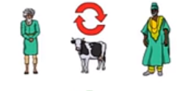
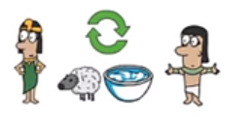
La moneta merce
Successivamente vennero adoperate come moneta altre merci dotate di un valore intrinseco spesso notevole, nasce la moneta-merce, ossia un oggetto riconosciuto dalla popolazione come merce di scambio.
La moneta merce era differente tra i vari popoli della terra:
Nell’antica Grecia veniva usato il bue:
I Romani usavano pecore e sale (*)
In Cina e Giappone riso
La moneta merce:
ha un suo valore d’uso ed un suo valore intrinseco
può solitamente essere divisibile
presenta comunque il problema della deperibilità e trasportabilità
(*) da cui le parole pecunia (dal latino pecus = pecore) e salario (dal latino sal = sale)
Notes:
Da pecus deriva pecunia
Da sal, salarium=razione di sale deriva salario

Slide 8
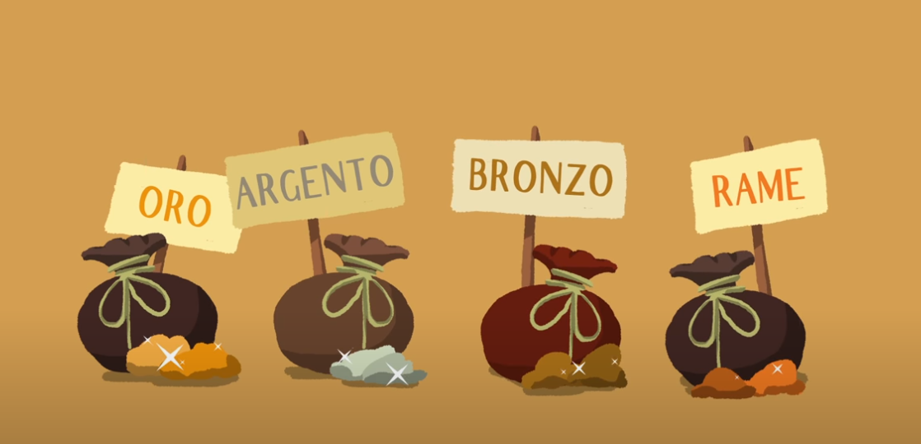
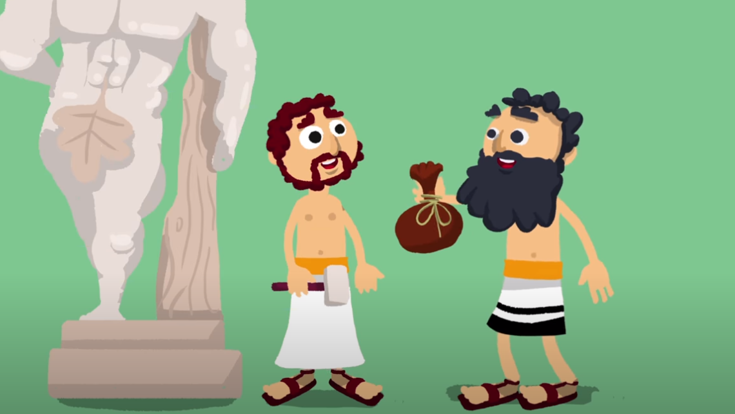
La moneta metallica
La compresenza di differenti oggetti rappresentanti la “moneta-merce” rendeva complicati gli scambi.
Il metallo venne riconosciuto come il materiale più adatto a ricoprire la funzione di moneta.
Anche questo strumento di pagamento presentava però alcuni inconvenienti di utilizzo; chi riceveva in pagamento un lingotto o della polvere di un metallo prezioso doveva accertarne il peso dichiarato e doveva confrontarne la purezza con la “pietra di paragone” (*)
(*) Una pietra di paragone è una tavoletta di pietra scura (basanite, ardesia o lidite), utilizzata per saggiare leghe di metalli preziosi.
Notes:
Una pietra di paragone è una tavoletta di pietra scura (basanite, ardesia o lidite), utilizzata per saggiare leghe di metalli preziosi.

Slide 9
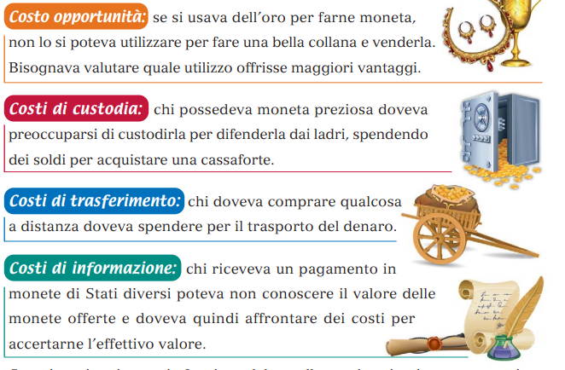
La moneta coniata
Successivamente intervenne la coniazione a garantire il peso e il valore del metallo.
Lo stato accentrò su di se il potere di coniare le monete fatte di metalli preziosi il cui valore era attestato dall’immagine del sovrano impressa su una delle due facce.
Lo stato garantiva il valore della moneta, e cioè si impegnava a farla accettare in pagamento dai cittadini ed ad accettarla esso stesso, ad esempio in pagamento delle tasse.
La coniazione, garantendo il peso e il valore della moneta, rende superflua la “pesatura”, e di conseguenza rende gli scambi commerciali più veloci e più sicuri.
L’uso della moneta in metallo prezioso presentava dei costi:
Notes:
Quaderni didattici Banca d’Italia : Moneta e Strumenti di pagamento

Slide 10
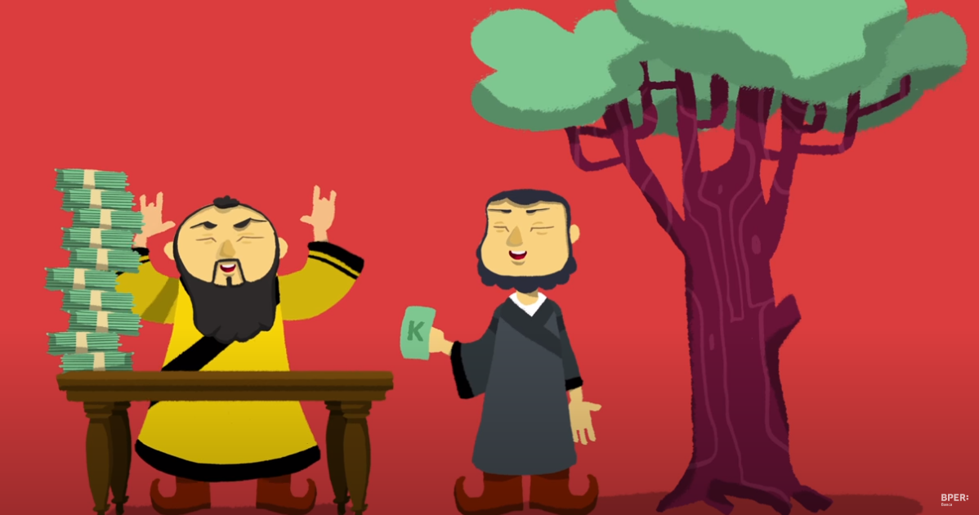
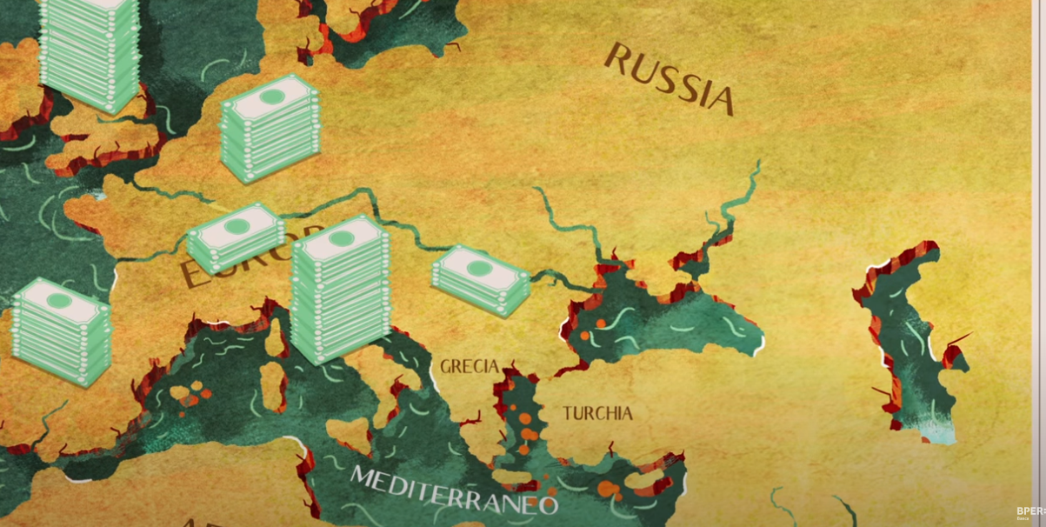
La nascita della banconota
Le monete d’oro e d’argento furono usate per lungo tempo ma presentavano lo svantaggio di essere piuttosto pesanti e difficili da trasportare e da custodire. La necessità di superare questi inconvenienti portò alla nascita della moneta di carta.
Le prime banconote nacquero in Cina (812 d.C.)
In Occidente la cartamoneta, o banconota, nasce per rispondere alle esigenze di praticità legate all’intensificarsi degli scambi commerciali intorno al XIV secolo.

Slide 11
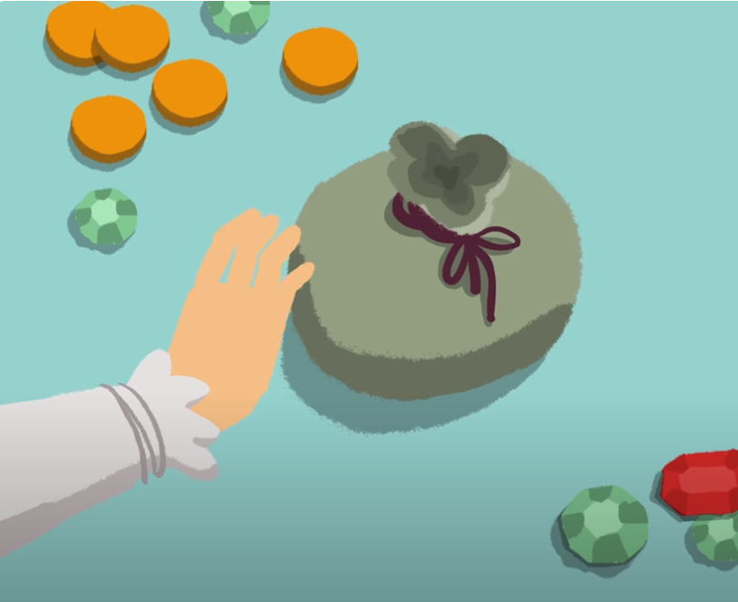
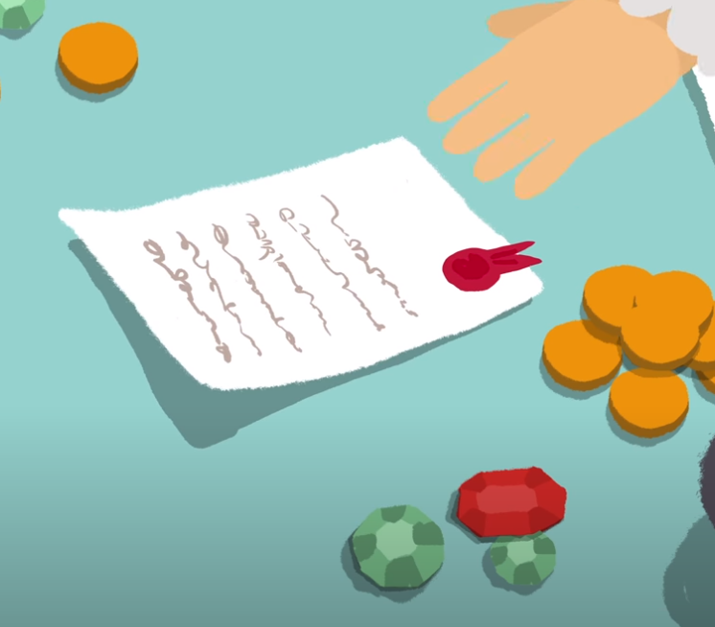
Cosa facevano i mercanti
I mercanti, invece di far viaggiare grosse quantità di monete metalliche – operazione scomoda e pericolosa – depositavano presso un banco il proprio denaro ottenendo in cambio “ricevute su carta” – note del banco – che valevano quanto il denaro depositato.
Chi possedeva del metallo prezioso aveva interesse a depositarlo presso gli orafi che disponevano di robuste casseforti per proteggerlo dai ladri. Gli orafi erano organizzati tra loro e questo rendeva possibile trasferire i valori da un luogo a un altro senza dover trasportare il metallo prezioso. Il mercante portava con sé questa nota, la consegnava a un orafo-banchiere nel luogo di arrivo e incassava il metallo prezioso.

Slide 12
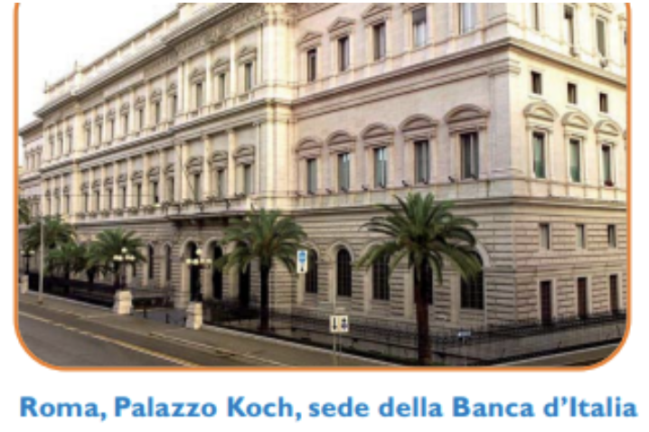
La Banca Centrale
Inizialmente, diverse banche emettevano banconote. Era difficile capire quali banche agissero correttamente e quindi quali banconote fossero davvero sicure. Si rese necessario stabilire delle regole di garanzia sull’emissione delle banconote.
ll disordine causato dall’esistenza di più banche di emissione spinse gli Stati ad affidare il compito di emettere banconote a una sola banca.
In tal modo gli Stati potevano meglio esercitare il controllo e garantire la sicurezza. Questa banca in ogni Stato venne chiamata “centrale”.
Oggi le Banche centrali in tutto il mondo non si occupano solo di emettere moneta e di garantire la stabilità dei prezzi ma possono svolgere anche altri importanti compiti, come quelli relativi alla vigilanza sulle banche e sulla loro correttezza nei confronti dei clienti.
La Banca centrale della Repubblica Italiana è la Banca d’Italia.

Slide 13
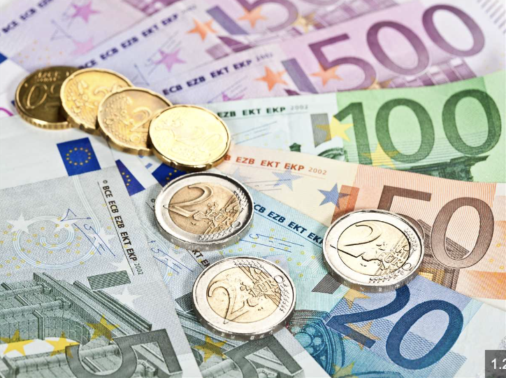
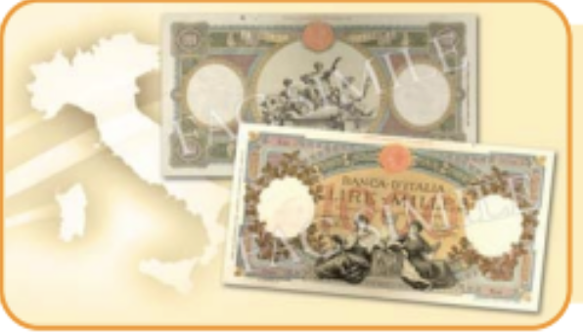
La moneta legale
La moneta legale è l’insieme delle banconote e delle monete metalliche che sono emesse da una nazione o da un’unione di nazioni. Tutti accettano in pagamento la moneta legale per tre motivi:
il potere liberatorio previsto dalla legge
la Banca centrale lavora affinché la moneta non perda valore (cioè rimanga “stabile”)
è difficile falsificare banconote e monete
In Italia, l'unica moneta a corso legale è l'euro
Prima dell’adozione dell’euro, la moneta legale in Italia era la lira.
La Banca d’Italia stampava le banconote e l’Istituto Poligrafico e Zecca
dello Stato coniava le monete.

Slide 14
La moneta legale …. in breve

Slide 15
La nostra moneta: l’euro (*)
La moneta che oggi utilizziamo (moneta legale) è l’euro (€)
L’euro è stato introdotto il 1º gennaio 1999 ed è divenuto la valuta di oltre 300 milioni di cittadini europei.
Per i primi tre anni è stata una moneta scritturale, utilizzata unicamente per fini contabili, ad esempio nei pagamenti elettronici.
Il contante è entrato in circolazione soltanto il 1º gennaio 2002, quando ha sostituito le banconote e le monete denominate nelle valute nazionali (franco belga, marco tedesco...) a un tasso di conversione fisso.
Oggi le banconote e monete in euro hanno corso legale in 20 dei 27 Stati membri dell’Unione europea, inclusi isole, dipartimenti e territori d’oltremare che fanno parte di tali paesi o sono associati a essi. Questi paesi formano l’area dell’euro.
Anche alcuni micro-stati (Principato di Andorra, Principato di Monaco, Repubblica di San Marino e Stato della Città del Vaticano) hanno adottato la nuova valuta, sulla base di un accordo formale concluso con l’Unione europea.
Montenegro e Kosovo utilizzano invece l’euro senza avere stipulato alcun accordo formale.
Oggi i pagamenti in contante sono effettuati nella stessa valuta da oltre 346 milioni di cittadini: le banconote e le monete in euro sono diventate un segno tangibile dell’integrazione europea.
(*) notizie desunte dal sito della Banca Centrale Europea all’indirizzo https://www.ecb.europa.eu/euro/intro/html/index.it.html

Slide 16
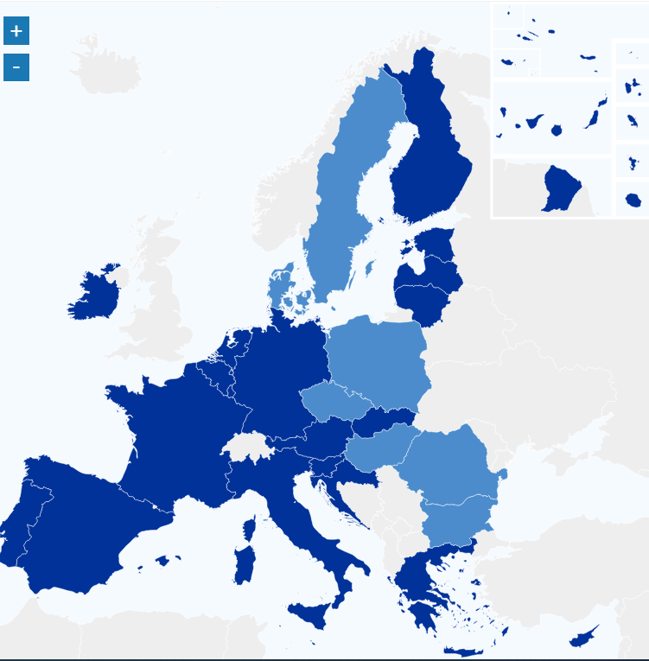
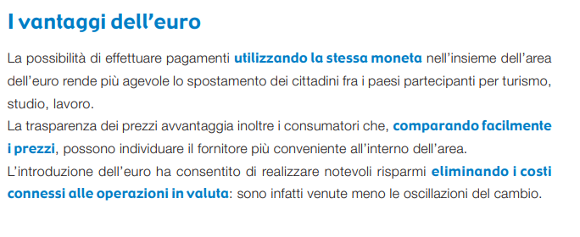
I Paesi dell’area euro (*)
(*) notizie desunte dal sito della Banca Centrale Europea all’indirizzo https://www.ecb.europa.eu/euro/intro/html/index.it.html

Slide 17
Le banconote in euro

Slide 18
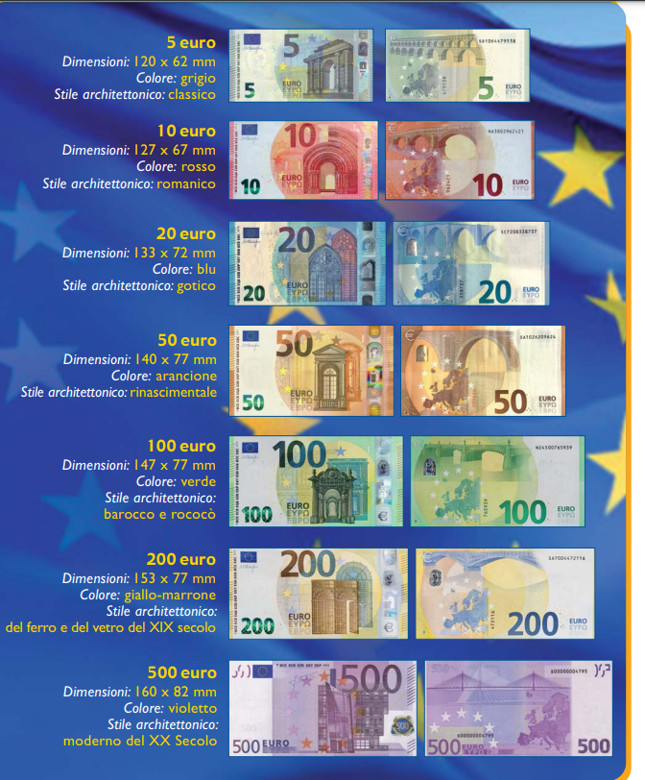
I tagli delle banconote in euro
Nota. La BCE ha deciso di porre fine alla produzione della banconota da €500, ma gli esemplari della prima serie continueranno ad avere corso legale.

Slide 19
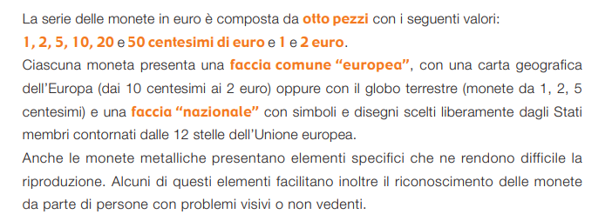
I tagli delle monete in euro
Nota
A decorrere dal 1° gennaio 2018 e' sospeso il conio da parte dell'Italia di monete metalliche da un centesimo e due centesimi di euro.
Durante il periodo di sospensione, per i pagamenti effettuati integralmente in contanti l’importo e' arrotondato, a tutti gli effetti, per eccesso o per
difetto, al multiplo di cinque centesimi più vicino.

Slide 20
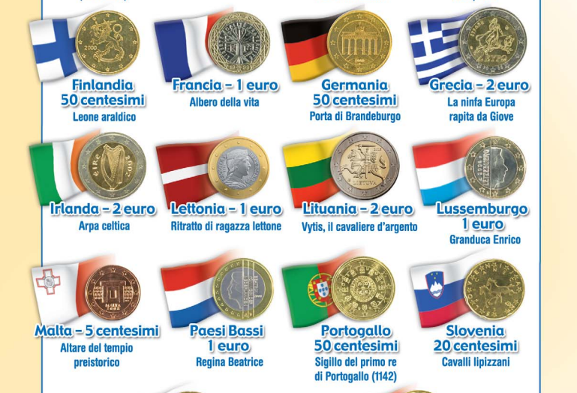
La faccia “nazionale” di alcune monete degli Stati membri

Slide 21
… mettiamoci alla prova
Mattia e Chiara mettono insieme i loro risparmi per comprare un videogioco che costa 27 euro.
Mattia ha 7 monete da 1 euro e 10 monete da 50 centesimi.
Chiara ha 12 monete da 1 euro e 4 monete da 50 centesimi.
Mettendo insieme tutte le monete riescono a comprare il videogioco?
Notes:
Problema di facile soluzione (terza elementare; da fare se nelle classi ci sono BES; il gruppo deve essere misto e, se in possesso del kit di monete, farlo con le monete

Slide 22
Vediamo come nasce una banconota
Come nasce una banconota - Estratto video della trasmissione Rai “Superquark" disponibile all’indirizzo https://youtu.be/NMcNPwtlq_M?si=wdeq21W4q1fj1nii
Notes:
Problema di facile soluzione (terza elementare; da fare se nelle classi ci sono BES; il gruppo deve essere misto e, se in possesso del kit di monete, farlo con le monete

Slide 23
Denaro e reddito
Il denaro è uno strumento di pagamento e serve per:
pagare il lavoro di chi ha conoscenze e competenze per noi utili (meccanico, medico, insegnante, farmacista, ..)
pagare il lavoro di chi produce (libro, penne, vestiti, scarpe, …)
pagare il lavoro di chi vende (libro, penne, vestiti, scarpe, …).
ll denaro è un mezzo di scambio. Diamo il denaro e lo scambiamo con le cose. Quindi con il denaro paghiamo tutto ciò che compriamo:
beni (pane, latte, libri, penne,…)
servizi (assicurazione auto, telefonia, visite mediche, consulenze di avvocati, saloni di bellezza, ..)
I cittadini acquistano nei negozi (fisici e non) beni e servizi con il reddito che percepiscono.
Le entrate di denaro di una famiglia in un dato periodo di tempo rappresentano il reddito.
Rappresentano un reddito:
lo stipendio
la pensione
le parcelle o onorari
altri tipi di reddito, come ad esempio l’affitto di un immobile, una rendita finanziaria, i redditi di un’attività d’impresa, etc

Slide 24
Reddito e spese
E’ sempre opportuno adattare le spese al reddito, altrimenti si corre il rischio di vivere al di sopra delle proprie possibilità per poi ritrovarsi con debiti da pagare.
Facciamo insieme una piccola esercitazione:
Una famiglia composta da padre, madre e 2 figli ha un reddito (stipendio) di €900,00.
1/3 serve per la spesa alimentare
1/3 serve per spese varie (bollette, condominio,..).
Se in un mese decidessero di spendere €400,00 per comprare vestiti e scarpe possono farlo o si ritrovano con un debito?
Ma allora come si fa a sapere come spendere il proprio denaro?
Primo passo essenziale: non confondere i bisogni, ciò di cui non possiamo fare a meno, con i desideri, quello che ci piacerebbe avere.
Qualche esempio di bisogni? Il cibo, il riscaldamento, l’istruzione... Esempi di desideri? L’ultimo modello di smartphone, una t-shirt o uno zaino griffati, un taglio di capelli alla moda...
Questo non significa che si debba rinunciare per forza ai propri desideri, solo che occorre stabilire una gerarchia fra il necessario e ciò che lo è meno, o per niente.

Slide 25
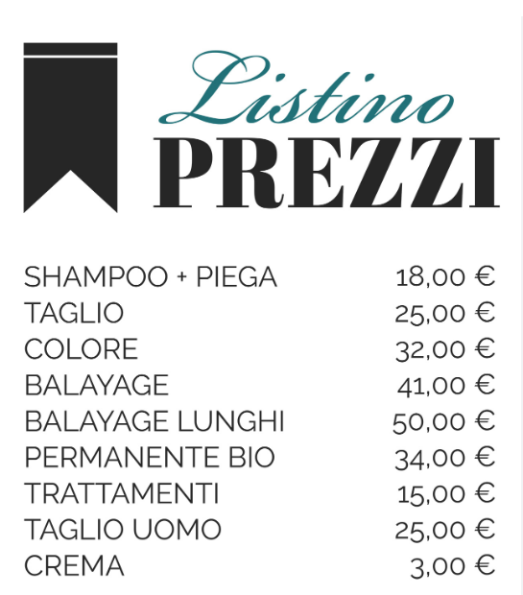
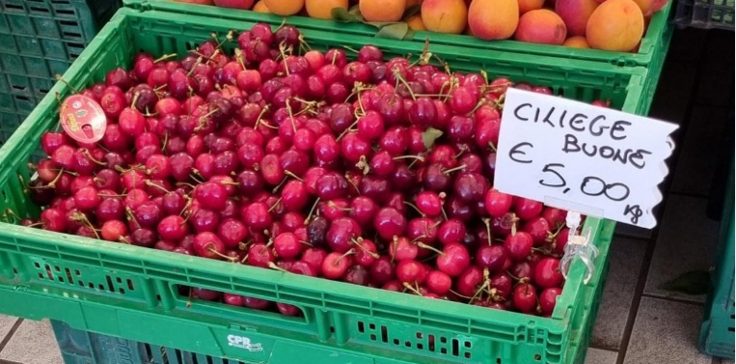
Prezzi
Con la moneta possiamo confrontare il valore economico dei beni o dei servizi, cioè il loro prezzo. Il prezzo è infatti la quantità di moneta necessaria per acquistare un bene o un servizio.
Il prezzo dei beni e dei servizi si forma nel mercato in cui essi vengono scambiati, dove ci sono persone potenzialmente interessate a comprare il bene (domanda) e a offrirlo (offerta).
In linea generale il prezzo di un prodotto o servizio è
P=Costo di produzione + Margine di guadagno (%)
costo di produzione include i costi per l'acquisto dei materiali, l’uso dei macchinari e degli edifici, la corrente elettrica, la retribuzione dei lavoratori, il trasporto e la distribuzione dei beni;
margine di guadagno è la percentuale di utile che chi produce e chi vende desidera ottenere.

Slide 26
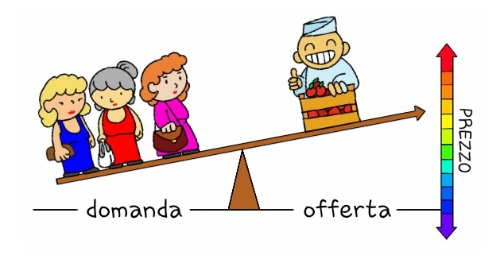
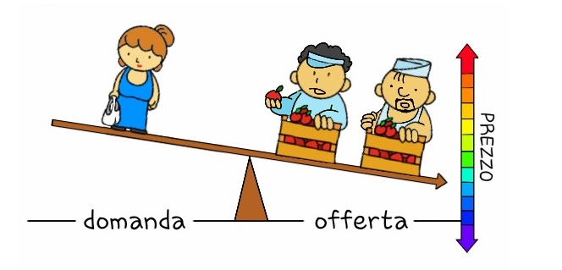
La legge della Domanda e dell’Offerta 1/2
Spieghiamola con un esempio…..
Laura, Giulia e Caterina acquistano la frutta dall’unico fruttivendolo della città, il signor Vito, che vende le sue mele a 2 euro al kg. Poiché le clienti non mancano, il Signor Vito, consapevole di essere l’unico fruttivendolo della città, dopo qualche tempo decide di alzare il prezzo delle mele a 3 euro al kg per guadagnare di più. Le signore non sono contente, ma visto che non c’è alternativa, continuano ad acquistare la frutta da lui.
In un’altra città, invece, Martina deve scegliere in quale dei due negozi di orto-frutta recarsi a fare la spesa. Nel negozio del signor Pasquale, che è più vicino a casa sua, le mele costano 2 euro al chilo, mentre nel negozio del signor Pino, che è più distante, costano solo 1 euro al chilo e sono anche più buone. Dopo qualche tempo, il signor Pasquale decide di abbassare il prezzo delle mele a 1,50 euro al chilo; certo guadagnerà di meno, ma così almeno riuscirà a convincere Martina ad acquistare le mele da lui. Martina è contenta, perché finché i due negozianti continueranno a farsi concorrenza i prezzi rimarranno bassi.

Slide 27
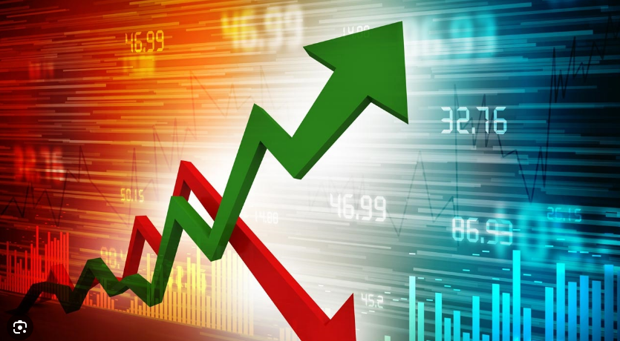
La legge della Domanda e dell’Offerta 2/2
La variazione di prezzo di un prodotto è determinata dal principio della domanda e dell’offerta.
Nei nostri esempi:
le signore che si recano a fare la spesa rappresentano la domanda,
mentre
i negozianti rappresentano l’offerta.
Quando la domanda supera l’offerta, cioè ci sono molte persone disposte a comprare e pochi negozianti che dispongono di un prodotto, allora i prezzi salgono.
Quando invece l’offerta supera la domanda, cioè c’è una grande disponibilità di prodotto e poche persone intenzionate a comprarlo, allora i prezzi scendono.

Slide 28
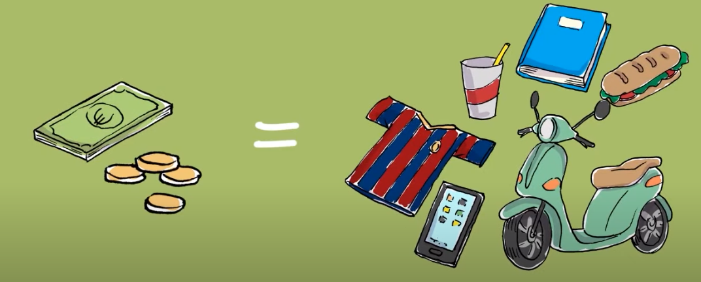
Potere d’acquisto
Il potere d’acquisto è la capacità di acquistare beni e servizi con una determinata quantità di denaro. In altre parole, rappresenta la capacità di un individuo o di una comunità di acquistare beni e servizi in base al valore reale del denaro che possiedono.
Una formula con la quale è possibile fare una sintesi del concetto di potere d’acquisto è:
Pa = 1/P
nella quale Pa indica il potere d’acquisto di una moneta, mentre P indica il prezzo della merce.
Pa e P sono inversamente proporzionali, ossia, il potere d’acquisto (la capacità di acquistare beni e servizi) aumenta se i prezzi diminuiscono e viceversa (il potere d’acquisto diminuisce se i prezzi aumentano).
Facciamo un esempio:
Una famiglia con 5 persone spende 10 euro per acquistare 10 kg di biscotti della marca Jolly Premium. Se il mese successivo il prezzo degli stessi biscotti aumento da 1 euro a 2 euro al chilo, la famiglia con 10 euro potrà acquistarne solo 5 kg anziché 10 Kg. Quindi il potere d’acquisto della famiglia relativamente ai biscotti Jolly Premium si è dimezzato.
Cosa può fare la famiglia??

Slide 29
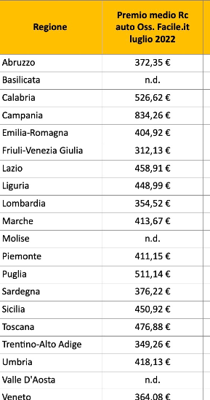
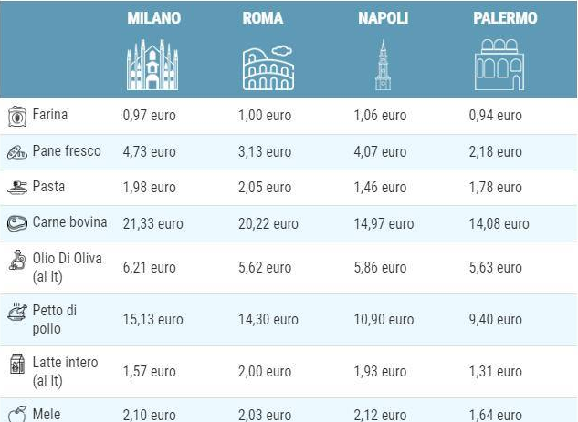
Variazione dei prezzi in base al luogo
I prezzi di un bene o di un servizio possono variare significativamente nello spazio, ossia nel luogo dove vengono acquistati.
Ad esempio lo stesso pacco di biscotti o un chilo di fragole avrà un prezzo diverso se acquistato nel negozio vicino casa, su un banco del mercato, in un grande supermercato del centro commerciale, in un mini-market del quartiere.
In particolare i prezzi variano da città a città, da regione a regione.
Tabella presente nell’articolo di Massimiliano Jattoni Dall’Asén pubblicato il 27.01.2023 sul Corriere della Sera al titolo: “Costo della vita, davvero al Sud è più basso? Le differenze tra città e la tabella dei prezzi
Tabella pubblicata a luglio 2022 dall’Osservatorio Facile.it

Slide 30
La variazione dei prezzi nel tempo: l’inflazione
L'inflazione è l'aumento generalizzato dei prezzi dei beni (cibo, energia elettrica, carburanti, ecc.) e dei servizi (un taglio di capelli, un biglietto del treno, ecc.).
L'inflazione non riguarda quindi il prezzo di singoli prodotti ma interessa molti beni e servizi.
L'aumento dei prezzi fa diminuire la quantità di beni o servizi che possiamo acquistare con i nostri soldi: per questo si dice che l'inflazione riduce il valore della moneta nel tempo.
Il contrario dell'inflazione, cioè la diminuzione generalizzata dei prezzi, viene definita deflazione.
Video realizzato da Fondazione per l’Educazione Finanziaria e al Risparmi, disponibile all’indirizzo https://www.youtube.com/watch?v=A-03odRWIfg

Slide 31
Grazie per l’attenzione!

